Slide 1
«Несчастлив тот, кто Счастие не ищет
На перекрёстках жизненных дорог!»
Творческая встреча
с гомельским поэтом
Евгением Хаванским

Slide 2
Целью музыкально-поэтического мероприятия «Поэзо-концерт» является развитие у слушателей чувства прекрасного, расширение их эстетического кругозора, приобщение к поэтической и музыкальной культуре современности
На творческую встречу со слушателями подготовительного отделения и иностранными студентами, изучающими русский язык, были приглашены гомельский поэт Евгений Хаванский, творчеству которого посвящена музыкально-поэтическая встреча, а также его сын Денис и племянник Александр.

Slide 3
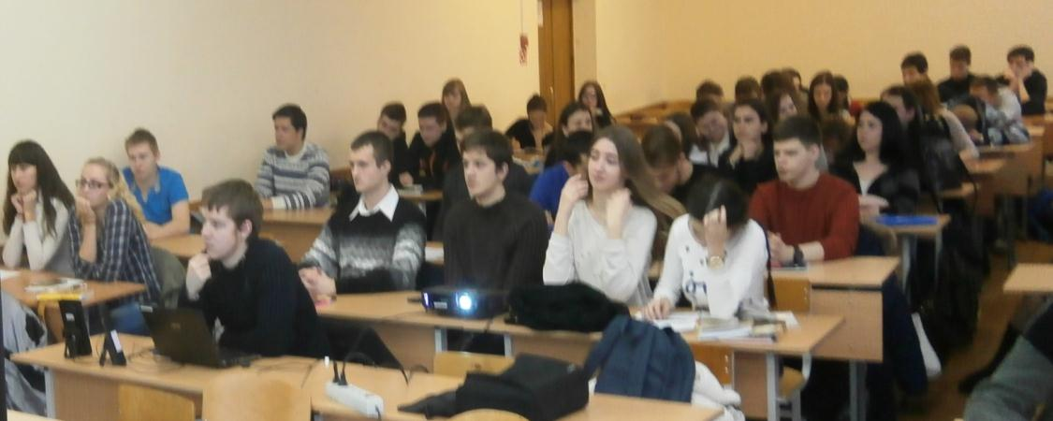
На встрече с названием «Поэзо-концерт» слушатели и студенты познакомились с творчеством Евгения Хаванского. Много стихотворений гомельского поэта было прочитано белорусскими слушателями и туркменскими студентами. Аудитория слушала стихотворения в исполнении самого автора, а также музыкальные композиции на стихи Евгения Хаванского в исполнении его брата Николая Хаванского, сопровождаемые замечательным видеорядом.

Slide 4
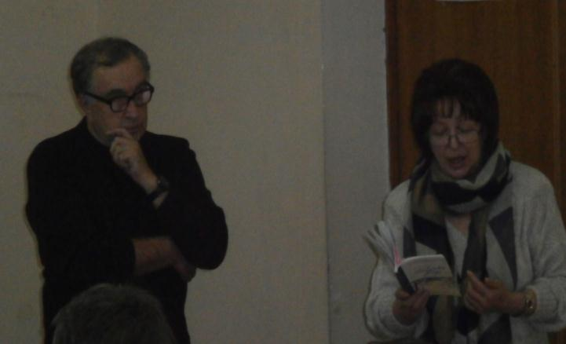
В сборнике стихов Евгения Хаванского «Я твой осенний дождь» весь поэтический мир поэта проникнут философскими обобщениями и мудростью прожитых лет. Например, стихотворение «Бабочка», в котором чувствуется огромный заряд оптимизма.
Вот видишь – бабочка кружится, однодневка,
Всю жизнь с цветка взлетает на цветок…
Ты без труда её догнать сумей-ка,
Поймать её попробуй хоть разок!
Вот, кажется, что бабочка и близко,
Вот, совершён решающий бросок…
Разжал ладони – бабочки не видно:
Она вспорхнула на другой цветок…
Но, повторив попытку многократно,
Ты наконец-то бабочку поймал!
Победу ощущать тебе приятно,
Но только миг её ты пировал…
Так, словно бабочку, ты Счастье догоняешь,
Когда же, наконец, его догнал,
Ты только лишь тогда и ощущаешь,
Что Счастие давно уже познал…
Как такового Счастья нет на свете,
Но поиск Счастья есть его итог…
Несчастлив тот, кто Счастие не ищет
На перекрёстках жизненных дорог!

Slide 5
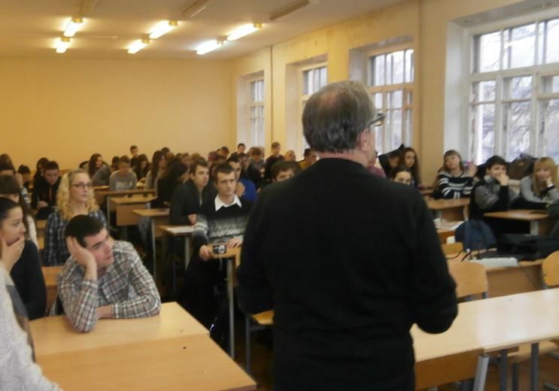
Слушатели задали много вопросов, касающихся как творчества, так и жизненных воззрений гомельского поэта Евгения Николаевича Хаванского.

Slide 6
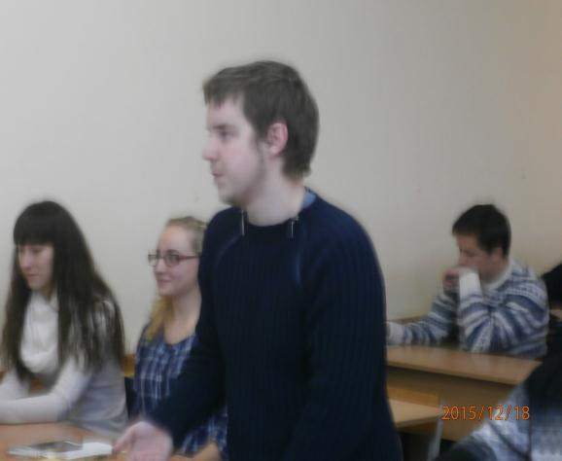
ВОПРОС:
В стихотворении «Последний бой» рассказывается о героической смерти братьев-близнецов. Повествование ведётся от лица одного из них. Это проникновенные стихи о жизни и бессмертии. Скажите, пожалуйста, что подвигло Вас к написанию этого стихотворения? Какова его предыстория?
Евгений Хаванский:
Меня всегда волновала тема войны, но как к ней подступиться, я не знал. Однажды, когда я на велосипеде ехал на работу, эта мысль пришла, и я написал это стихотворение. Образ близнецов пришёл как-то на подсознательном уровне: гражданская война, разделение семей на тех, кто поддерживал «красных», и тех, кто был за «белых». Стихотворение написано давно, но, получается, и сейчас оно актуально, если говорить о том, что происходит в нашей братской, славянской Украине.

Slide 7
В сборнике стихов «Я твой осенний дождь» много стихотворений, в которых лейтмотивом является тема-антиномия «одиночество – счастье». Это, например, стихотворение «Лёд одиночества», где Вы говорите, что этот холодный лёд может преодолеть мечта о счастье как о «луче рассвета». Почему в Ваших стихах появилась такая печальная и в то же время светлая тема?
Вопрос:

Slide 8
Евгений Хаванский:
И то, и другое имеет место быть. Всё зависит от состояния души человека: одному хочется побыть наедине с собой, но потом это состояние проходит, иногда одиночество приедается, и тогда возникает образ рассветного луча – счастья. Чтобы это почувствовать, достаточно какого-то мелкого штриха, эмоционального намёка.
Лёд одиночества
Лёд одиночества – холодный лёд,
В вечерних сумерках мерцает…
Коснись его – и сон растает,
Как мне тебя не достаёт!
Зову и знаю наперёд –
Такое в сказках лишь бывает,
Когда волшебник помогает
Тому, кто к счастию идёт!
Но в сердце искорка живёт,
Что вдруг, по щучьему веленью,
Моей больной души стремленью,
Ко мне любимая придёт!
Свершится чудо, верю в это,
Быть может, позже – не теперь,
Лишь только приоткрою дверь,
Тебя впущу, как луч рассвета!

Slide 9
Вопрос: Если продолжить тему о счастье, то хотелось бы спросить: почему Вы отождествляете счастье с образом бабочки в одноимённом стихотворении? Как к Вам пришёл этот параллелизм?
Евгений Хаванский:
Бабочка и ласточка символизируют, в моём понимании, мимолётность, мгновенность ощущения счастья, которое бывает не так часто, но которое запоминается на всю жизнь. А может, именно потому, чтобы минуты присутствия счастья человек помнил так долго, они и случаются столь редко?!.

Slide 10
ВОПРОС:
В Ваших стихах много образов птиц: «А счастье – это маленькая ласточка», «Синяя птица», та же «Бабочка». И все эти образы связаны с понятием «счастье». Почему Вы так видите это эфемерное философское понятие?
Евгений Хаванский:
Эти образы у меня возникали в разные периоды жизни и творчества. Бабочка – это первый образ. Потом, когда я был в Ленинграде, в зоопарке увидел клетку с надписью «Синяя птица». Это было иное ощущение по сравнению с бабочкой. А через много лет в моих стихах появилась Ласточка. И опять-таки все эти образы – о мимолётности ощущения счастья, о том, что оно непостоянно, эфемерно и что нужно ценить эти мгновения.

Slide 11
ВОПРОС: Как возникают стихи по мотивам интернетных поэтических произведений? Это «ответы» на стихи авторов или их поэтические интерпретации?
Евгений Хаванский:
В основном, наверно, ответы. Но уже пропущенные через себя. Я чувствую какой-то отзыв в душе и пытаюсь ответить, как я это вижу. Чем лучше стихотворение, тем больше эмоциональных откликов оно вызывает. Например, «Музыка любви», написанное по мотивам стихотворения «Скрипка» автора под ником AZIZA:
Смычок по имени Любовь
Коснётся скрипки-недотроги,
И приумолкнут даже боги,
Вкушая звуки вновь и вновь.
Ах, как она поёт волшебно,
Так чисто, трепетно и нежно.
Желаний страстная струна
Прелестной музыки полна!

Slide 12
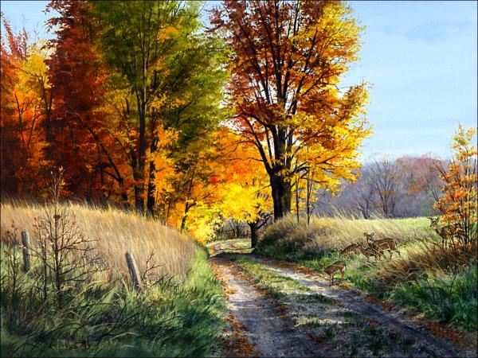
ВОПРОС: Какая Ваша любимая пора года? По количеству стихотворений с осенней тематикой могу предположить, что это Осень. А почему?
Евгений Хаванский:
Во-первых, все поры года мне нравятся. В творческом плане – это покой, мягкость. Атмосфера осени создаёт лёгкую грусть, которая является катализатором вдохновения. Может, это и есть причина того, почему многим поэтам Осень эмоционально ближе.

Slide 13
Осень
Свирели звук проник в окно,
Всё чаще льют дожди косые,
Ложится осени крыло
На дали нежно-голубые!
Она во всём свой ищет лад,
Во всём свои порядки прочит…
Уже кружится листопад,
Что зиму близкую пророчит!
Прозрачней воздух с каждым днём,
Хрустальный звон в нём чист и тонок,
Багрянец здесь горит огнём,
Из детских вынырнув пелёнок…
Возьму у осени листок
И на стене его повешу…
Свершился жизненный виток –
Ему другой спешит навстречу…

Slide 14
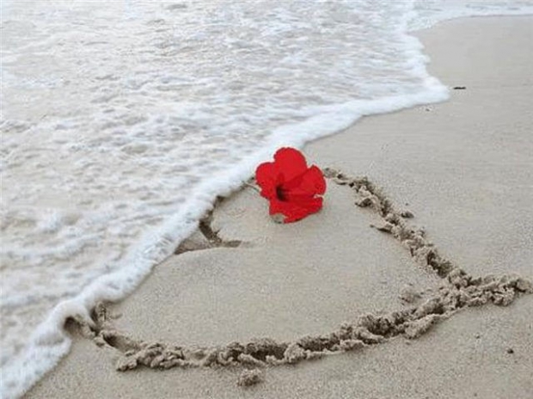
ВОПРОС: Евгений Николаевич! А что для Вас такое понятие, как настоящая любовь? Вы, как поэт, как думаете: меняется ли это чувство со сменой поколений?
Евгений Хаванский:
Не знаю… В моём представлении любовь как понятие не меняется. Хотя каждое поколение привносит что-то своё, и происходит внешняя эволюция того, что называют любовью. Но высокое чувство, безусловно, неизменно, любовь во все времена – та же.

Slide 15
Любовь вымаливать нельзя! Любовь вымаливать нельзя – Она не дар, не подаянье… Как ни старайся, будут зря Мольбы и пылкие признанья! Когда тебя уже не ждут И взор погасший равнодушен, Пойми, что ты не нужен тут, Что здесь с тобою воздух душен! И никого здесь не вини – Лишь только собственной судьбе Ты счёт устало предъяви, Ищи причину лишь в себе!

Slide 16
В подарок от имени устроителей поэзо-концерта и слушателей с благодарностью за доставленное удовольствие Евгению Николаевичу Хаванскому была преподнесена «Чаша вдохновения» с пожеланиями крепкого здоровья, творческого настроения и новых поэтических достижений.

Slide 17
Фото на память с поэтом
Евгением Хаванским
и его сыном Денисом

Slide 18
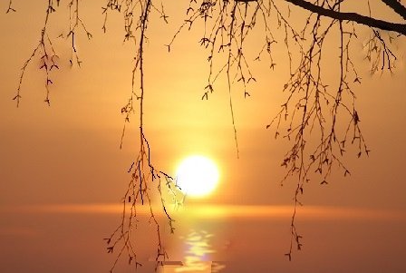
Встречи с творческими людьми – поэтами, писателями, актёрами – способствуют развитию эмоционального поля души человека, так как настоящее искусство возвышает, помогает формулировать мысли, выражать чувства. Такие творческие встречи всегда интересны молодым людям, у которых, как правило, бывает много вопросов о жизни, о любви, о смысле бытия. А творческому человеку, безусловно, нужна публика, способная вызывать новые поэтические интенции, побуждать к новым творческим идеям.

